Slide 1
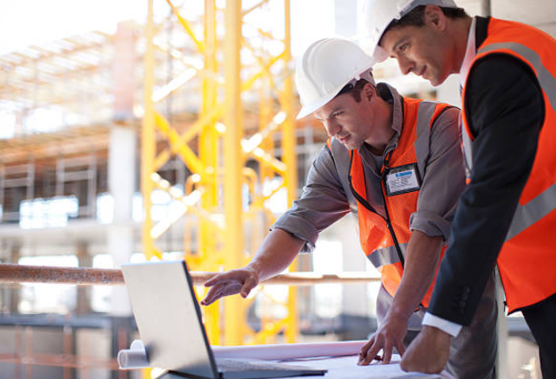


Parcours de formation
du
Chef d’équipe
Professionnels,
Vous voulez monter en compétences ?
Vous désirez évoluer dans votre carrière ?
Vous souhaitez approfondir vos connaissances par étapes ?
Entrepreneurs,
Vous voulez renforcer les compétences « cœur de métier » de vos Chefs d’équipe ?
afortech
FORMATION CONTINUE

Slide 2
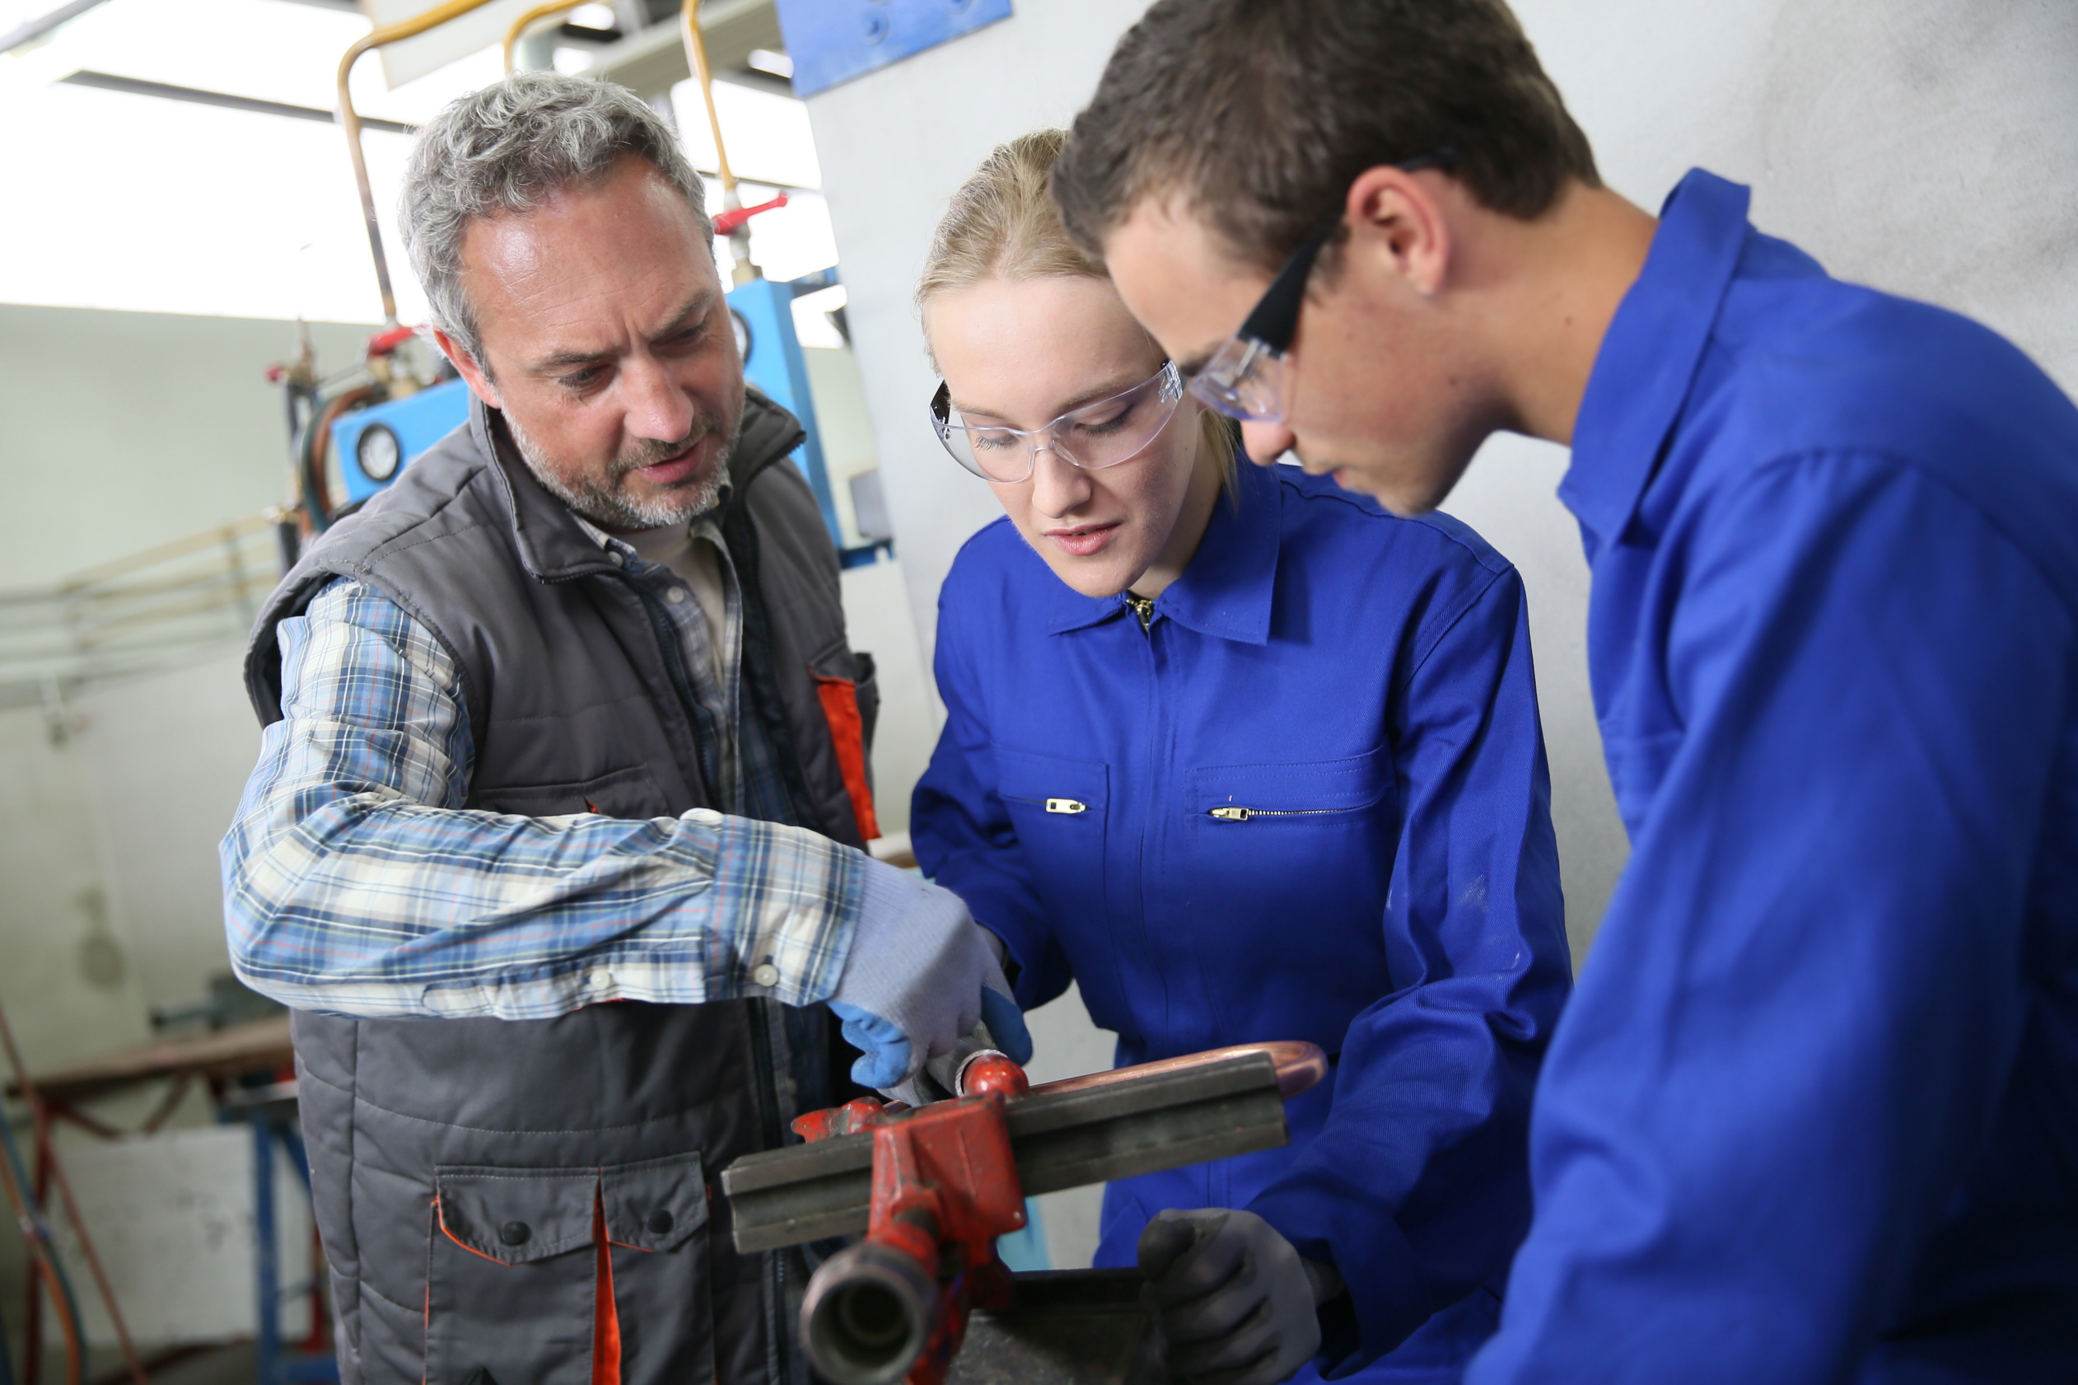
#Afortech a construit pour les Chefs d’équipe un parcours de formation dédié
Le métier
Le Chef d’équipe gère et anime une équipe de professionnels du Bâtiment.
Ce véritable animateur d’équipe veille à la qualité et la productivité pendant les différentes étapes d’un projet ou d’une intervention.
Le Chef d’équipe est le garant de la réglementation (hygiène et sécurité) mais aussi du respect de l’exécution et des plannings.
Le public visé
Tout public amené à devenir Chef d’équipe
Chef d’équipe en développement de compétences
afortech
FORMATION CONTINUE

Slide 3
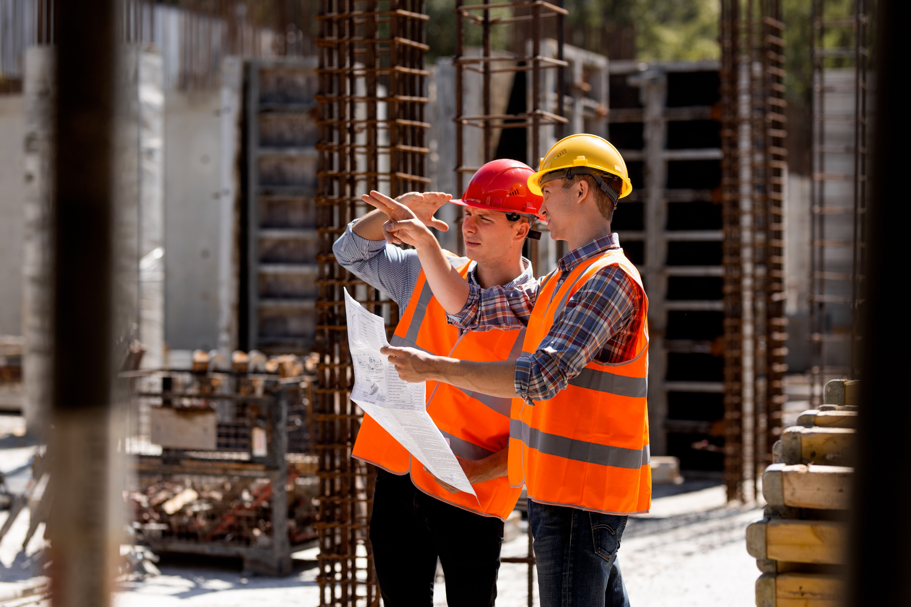
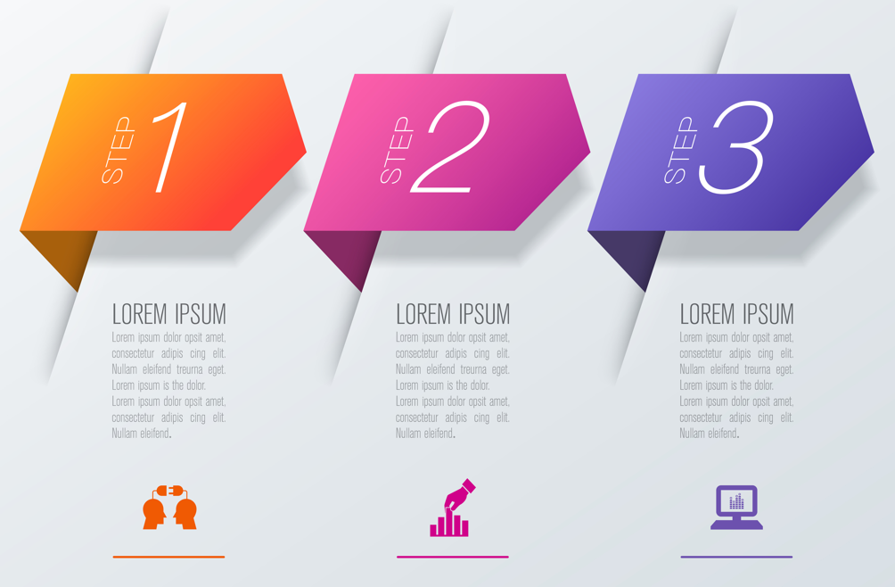

Parcours Chef d’équipe
Un parcours en 3 temps
Parcours Chef d’équipe
3 stages
7 jours
Encadrement : communiquer et manager efficacement sur chantier
MAN-02
Assurer sa sécurité et celle des autres sur chantier
PREV-03
Chef d’équipe : organisation de chantier
ORG-01
afortech
FORMATION CONTINUE

Slide 4
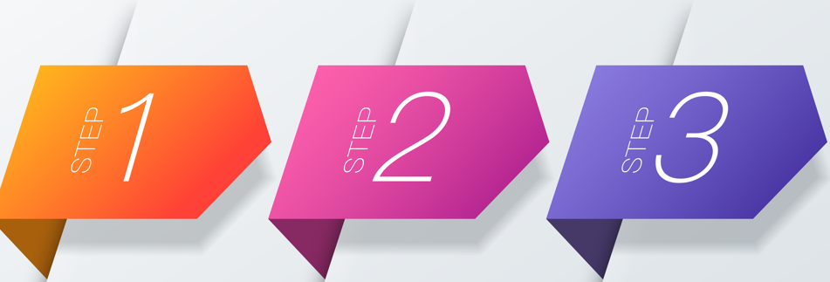


Parcours du Chef d’équipe
Détail des modules de formation
1 Encadrement : communiquer et manager efficacement sur chantier
Enjeux
Assurer une communication efficace et adaptée à l’ensemble des partenaires internes et externes au chantier
Motiver ses équipes, et affirmer son leadership.
Objectifs pédagogiques
Développer l’esprit d’équipe.
Motiver et obtenir l’engagement de ses collaborateurs
Se faire reconnaître et accepter dans leurs fonctions : ce qui fonde l’autorité et le respect
Durée
3 jours
MAN-02
2 Assurer sa sécurité et celle des autres sur chantier
Enjeux
Adopter une démarche de prévention des risques afin de sécuriser son chantier
Objectifs pédagogiques
Intégrer les principes de Santé et Sécurité au travail.
Assurer sa santé et celle des autres sur les chantiers
Analyser une situation dangereuse et mettre en oeuvre les mesures de prévention lors de la réalisation d’un chantier
Durée
1 jour
PREV-03
3 Chef d’équipe : organisation de chantier
Enjeux
Gagner en efficacité dans l’organisation et la réalisation de ses chantiers
Objectifs pédagogiques
Appréhender la méthodologie de préparation de chantier
Découper le chantier en phases et tâches
Définir des modes opératoires de chaque poste de travail
Définir les moyens pour assurer la sécurité et les risques
Coordonner l’équipe et les livraisons.
Durée
3 jours
ORG-01
afortech
FORMATION CONTINUE

Slide 5
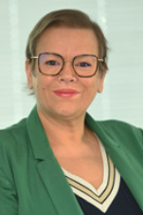
#Afortech a conçu ce parcours du Chef d’équipe
pour ceux qui ont le potentiel pour évoluer
dans ce métier en tension
Pour toute question, contactez directement Brigitte Pallu, au 06 11 46 19 13, bpallu@afortech.com, ou allez sur le site : www.afortech.com/catalogue/
afortech
FORMATION CONTINUE

